Slide 1
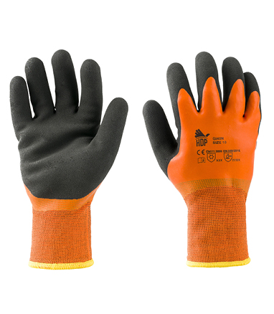
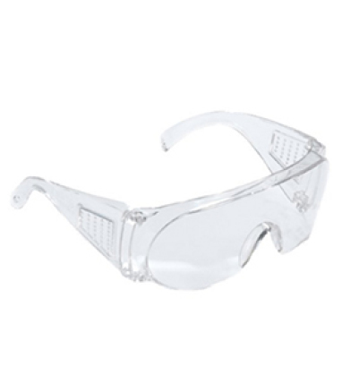
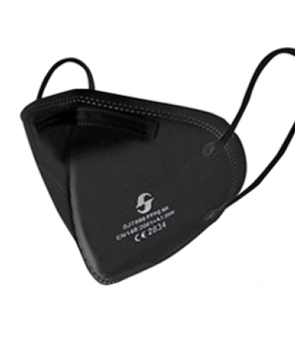
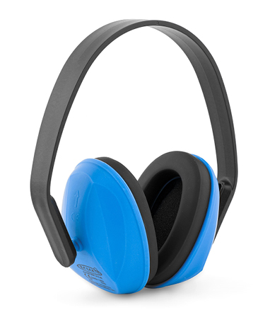
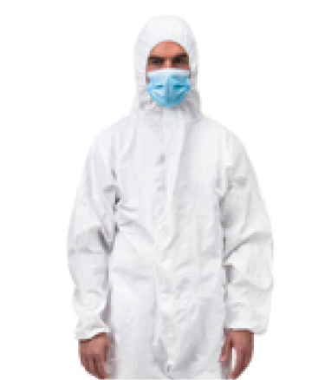
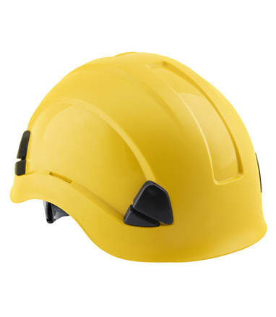
IL TUO LOGO
I tuoi contatti
Antinfortunistica
Una selezione dei migliori prodotti per antinfortunistica, per essere sempre di più il tuo fornitore di fiducia!
Guanti
Occhiali
Mascherine
Cuffie
Tute e camici
Caschi
I tuoi contatti

